Slide 1
データベース設計課題
1.0
1

Slide 2
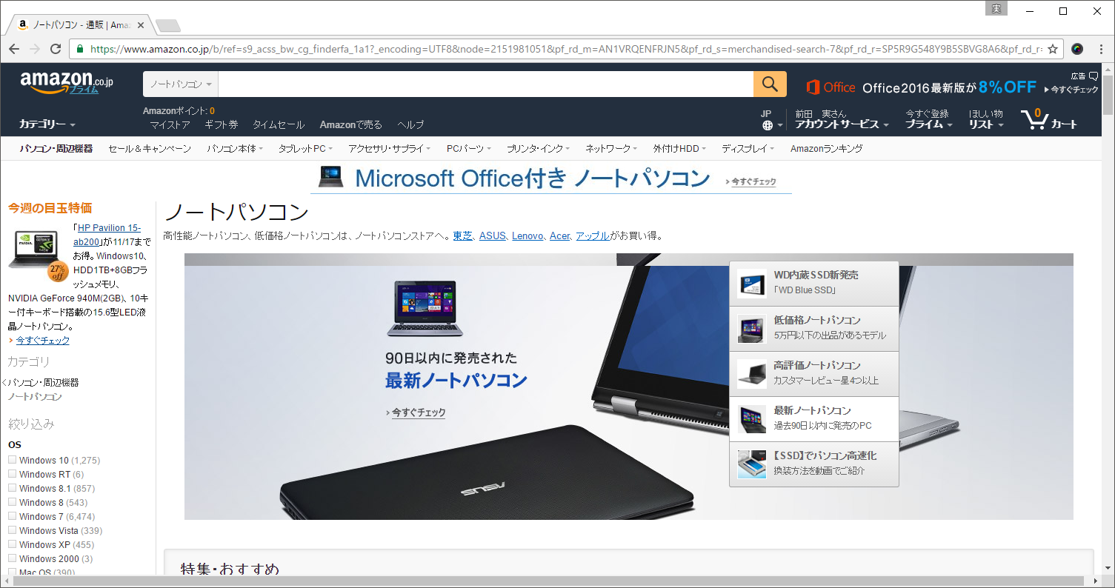
データベース設計課題
Amazonのショッピングサイトについて、データベースを設計してみましょう。
設計したデータベースをER図で表現しましょう。
リレーション関係も考えること
主キー及びインデックスも考えること

